Slide 1

ICO Iran’s Carriage Organization Phase 1 - Team No. 15
عنوان درس: تحلیل و طراحی سیستم‌ها
استاد درس: جناب آقای دکتر محمدرضا شعرباف

Slide 2
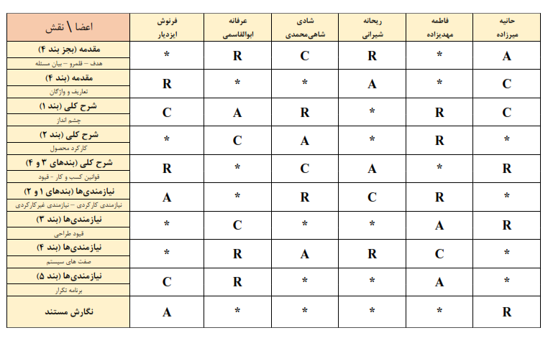
RACI Matrix
A : Accountable R : Responsible
C : Counselor I : Informed

Slide 3
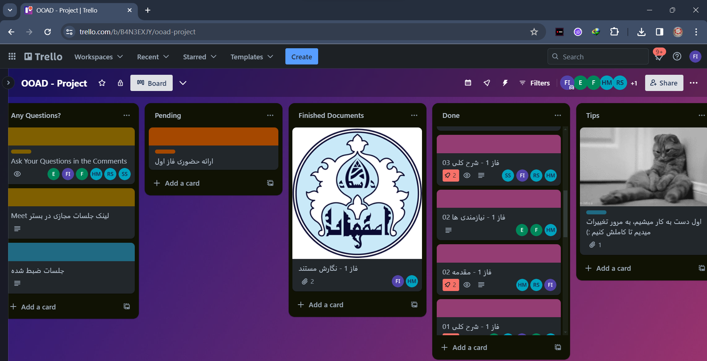
آنچه در Trello گذشت...

Slide 4

پدیدآورندگان (به ترتیب حروف الفبا)
عرفانه ابوالقاسمی
فرنوش ایزدیار
شادی شاهی محمدی
ریحانه شیرانی
فاطمه مهدیزاده
حانیه میرزاده

Slide 5
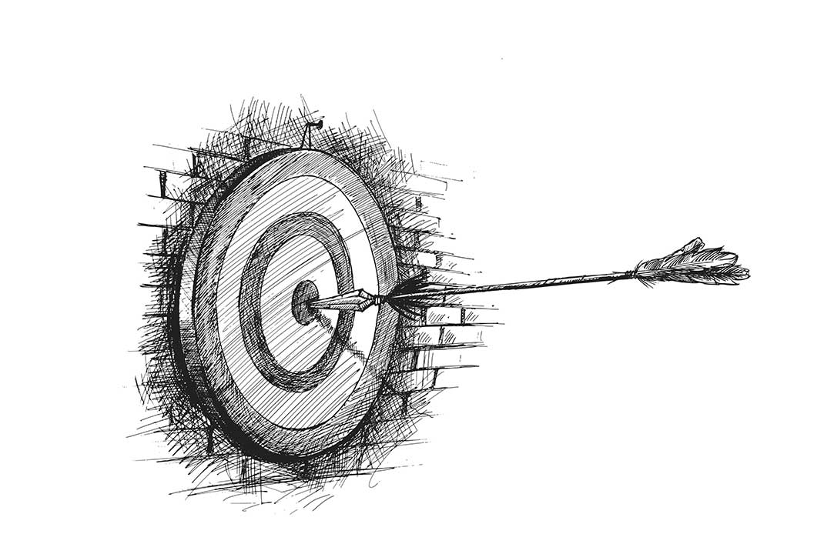
رهگیری لحظه به لحظه
هوشمندسازی
روندهای سنتی
کاهش هزینه‌ها
اهداف سیستم
صرفه‌جویی در مصرف منابع
تامین سلامت بسته

Slide 6
خلاصه‌ای از سند تبیین نیازمندی‌ها SRS
واسط‌های سخت‌افزاری
واسط‌های نرم‌افزاری
مرورگرهایی برای بارگذاری نسخه وب سامانه
سیستم ­عامل­هایی جهت نصب نرم­افزار کاربرد­ی ICO : مانند Android، IOS و...
واسط‌های ارتباطی
واسط‌های حافظه
سرور دارای سخت­افزار قوی مانند HP G10
حافظه جانبی از نوع SSD
واسط‌های عملیات
واسط‌های سیستم
واسط‌های کاربر
گیرنده و فرستنده
بارآور
مأموران انتقال و جایگاه
واحد پشتیبانی
مدیر سیستم

Slide 7
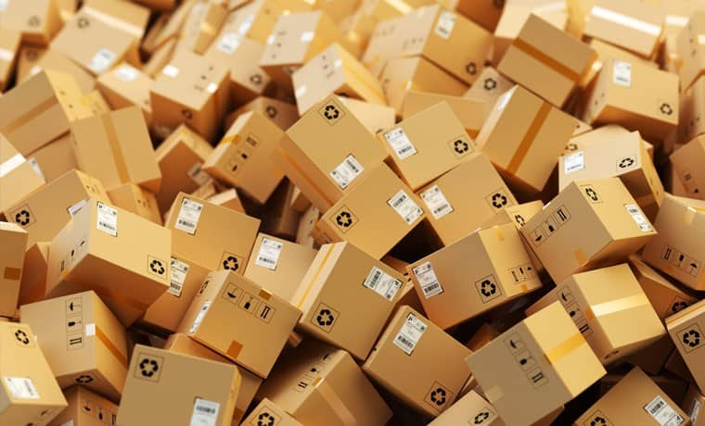
بخشی از نیازمندی‌های کارکردی
سیستم باید بتواند کاربران را ثبت نام کند.
سیستم باید بتواند بسته را از فرستنده دریافت کند.
سیستم باید بتواند در صورت استفاده از پست عمومی از بسته در جایگاه­ها نگهداری کند.
سیستم باید بتواند در صورتی که فرستنده استفاده از پست عمومی را برگزید، بسته را به مقصد ارسال کند.
سیستم باید بتواند در صورتی که فرستنده استفاده از پست عمومی را برگزید، بسته را به گیرنده تحویل دهد.
سیستم باید بتواند حساب­های کاربران را مدیریت کند.

Slide 8
صفت‌های سیستم
پشتیبانی
ایمنی
در دسترس بودن
توسعه‌پذیری
تضمین امنیت
رعایت حقوق کاربران

Slide 9

قیود
احراز هویت باید با وارد کردن کد ملی و بررسی اطلاعات توسط نهاد­های کشوری انجام گیرد.
نرم­افزار کاربردی باید به صورت شبانه روزی پاسخ‌گوی نیاز مشتریان باشد.
نرم­افزار کاربردی سیستم باید از پروتکل­های امنیتی شدید به منظور حفظ امنیت اطلاعات کاربران برخوردار باشد.
بارآوران باید به سیستم اجازه­ی ردیابی لحظه به لحظه و دسترسی به موقعیت مکانی تلفن همراه خود را بدهد.
هر جایگاه دارای یک تن مأمور تحویل بسته­ به بارآوران از انبارک بسته­ها می­باشد.

Slide 10


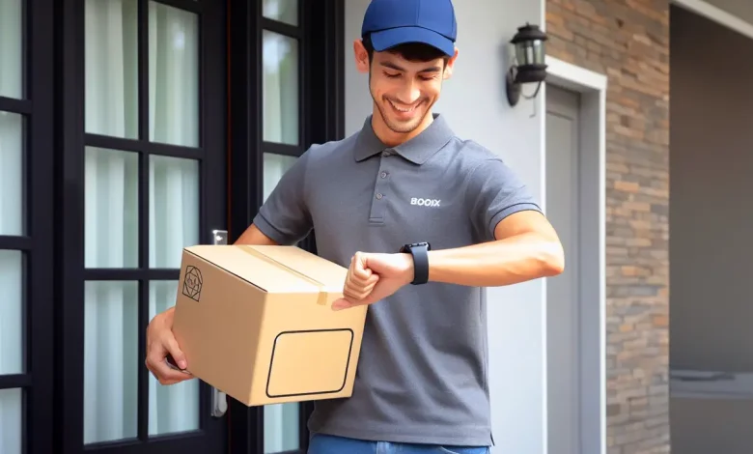

قوانین کسب و کار
بسته­ی ارسالی نمی­تواند دارای اقلام ممنوعه مانند اسلحه، مواد مخدر و... باشد. در غیر این صورت، جایگاه اجازه­ی تحویل گرفتن بسته را نخواهد داشت.
مسئولیت حفظ و نگهداری بسته­ی ارسالی در مسیر، برعهده بارآور بوده و هرگونه آسیب وارده به بسته در هنگام تحویل به جایگاه مشمول پرداخت جریمه خواهد بود.
فرستنده با توجه به ارزش کالای موجود در بسته، بسته­ی خود را توسط سیستم بیمه می­کند تا در صورت آسیب به آن، بخشی از خسارت وارده جبران شود.
سیستم باید بتواند به کاربر این امکان را بدهد که نوع ارسال بسته‌ی خود را با توجه به موارد موجود انتخاب کند.
مسئولیت تحویل بسته به جایگاه مقصد در زمان برآورد شده، بر عهده بارآور بوده و تاخیر بیش از 20 دقیقه در تحویل، مشمول پرداخت جریمه خواهد بود.

Slide 11
برنامه تکرار
شماره تکرار | طول تکرار (هفته) | نیازمندی­ها
1 | 3 | R1
 |  | R2-1
 |  | R2-2
 |  | R2-3
 |  | R2-4
 |  | R6-1
2 | 3 | R2-5
 |  | R2-6
 |  | R2-7
 |  | R3
 |  | R4-1
3 | 3 | R4-2
 |  | R4-3
 |  | R4-4
 |  | R6-3
4 | 2 | R4-5
 |  | R5
 |  | R6-3

Slide 12
سپاس فراوان

